Slide 1



Présentation Générale
IDEO Studio Manager
In Learning We Believe !
Le 26/11/2024

Slide 2
PRÉSENTATION IDEO SM
Sommaire
IDEO Studio Manager : Instructional Design Management
03

Slide 3
IDEO STUDIO MANAGER Instructional Design Management
Pourquoi devons-nous gérer ?
Nos objectifs
Présentation
Principales fonctions
Les acteurs bénéficiaires de la plateforme
Arborescence du processus
Matrice des responsabilités
Plan d’Intégration de l’IA dans IDEO Studio Manager
Benchmark
Fonctionnalités des plateformes
Exemple de la plateforme « edtake »
3

Slide 4
IDEO Studio Manager : Instructional Design Management
Pourquoi devons-nous agir ?
L'IA est en train de se développer à grande vitesse
Les temps de production de modules vont se raccourcir
Nos clients deviendront de plus en plus autonomes et exigeants
Les concurrents sont en train d'adopter l'IA également
Nos capacités de production actuelles sont très limitées
Nous avons des problèmes d'organisation
4

Slide 5
IDEO Studio Manager : Instructional Design Management
Nos objectifs
Améliorer la gestion de projet
(Client SME-Chef de projet-Concepteur Pédago-Designer-Intégrateur-Responsable Studio-Comédien Voix Off-Direction ILA)
Amélioration des Flux de Travail
Communication et Suivi Efficaces
Intégration et Automatisation des Processus
Réduire le temps de production d'un module
de 4-5 semaines à 4-5 jours
Compléter la suite IDEO Global Learning Suite
Une 3ème composante pour les clients en complément de :
IDEO Learn
IDEO Tutoring System (LRM)
4

Slide 6
IDEO Studio Manager : Instructional Design Management
Présentation
IDEO Studio Manager est une plateforme équipée d'un assistant IA qui facilite la conception et la gestion de modules e-learning de manière efficace et innovante.
IDEO Studio Manager permet notamment :
La gestion et l’assistance à la conception de modules e-learning : IDEO Studio Manager permet aux équipes de travailler ensemble de manière plus efficace, en réduisant le temps de production et en améliorant la qualité de la conception pédagogique des modules
Conception pédagogique assistée par IA : IDEO Studio Manager simplifie la conception, la mise à jour et la distribution de contenus pédagogiques, permettant aux concepteurs de se concentrer davantage sur la pédagogie.
Flexibilité et scalabilité : IDEO Studio Manager s'adapte à différentes tailles d'organisation et types de contenu, rendant la gestion de la conception pédagogique accessible à tous les niveaux de formation.
4

Slide 7
IDEO Studio Manager : Instructional Design Management
Principales fonctions
Les principales fonctionnalités de IDEO Studio Manager :
Suivi des projets : Permet de suivre et gérer efficacement les projets de développement e-learning, y compris la planification des tâches, les échéances, les ressources et les budgets.
Collaboration facilitée : Fournit des outils de collaboration pour permettre aux équipes de travailler ensemble de manière transparente et efficace.
Automatisation des tâches : L'assistant IA automatise les tâches répétitives et chronophages liées au développement des modules de formation, ce qui réduit considérablement le temps nécessaire à leur création.
Analyse et recommandations : IDEO Studio Manager analyse les besoins des projets et propose des recommandations pour optimiser les processus de développement en s’appuyant sur l’IA
Personnalisation du contenu : Permet de créer rapidement des contenus de formation personnalisés, adaptés aux besoins spécifiques des apprenants.
Gestion des ressources : Aide à optimiser l'utilisation des ressources disponibles, telles que les compétences des concepteurs pédagogiques et les outils de développement e-learning.
Intégration avec d'autres outils : Permet l'intégration avec d'autres outils et plates-formes utilisés dans le domaine de la formation en ligne, facilitant ainsi la gestion holistique des processus.
5

Slide 8










IDEO Studio Manager : Instructional Design Management
Les profils bénéficiaires de la plateforme
IDEO Studio Manager permet à différents intervenant dans le développement d’un module e-learning de collaborer de manière efficace tout en bénéficiant de l’appui déterminant de l’IA pour une efficacité et une productivité optimisée.
Cheffe de projet
Client / IL&D
Intégration sur la plateforme
Concepteur pédagogique
Chargé d'assurance qualité
Expert métier (SME)
Acteur / VO
Développeur / Intégrateur multimédia

Slide 9
IDEO Studio Manager : Instructional Design Management
Arborescence du processus
Client X / IL&D
Projet n
Projet 1
*Chaque CH.P crée le projet
Projet 2
Thème n
Thème 1
*CH.P affecte un TH à un C.P
Thème 2
ILA 1
Module 1
Module 2
Module n
*C.P accède à la plateforme et trouve un contenu brut avec les infos de l’expert métier et le cahier des charges
Cahier des charges
Sequencier
Trust the process
*Le CH.P et l’expert métier font le suivi
Script
Storyboard
*CH.P affecte un Storyboard à un GD/un script à un acteur de VO
Design / Motion graphique
Enregistrement Voix Off
*CH.P affecte le module à un intégrateur de logiciel
Intégration au logiciel
Scorm 1..n
ILA 2
Output
Assurance Qualité
*CH.P affecte le Scorm à un Chargé QA
Output
Scorm Final

Slide 10
IDEO Studio Manager : Instructional Design Management
Matrice des responsabilités
 | Client / IL&D | Chef de Projet | Concepteur pédagogique | Expert métier | Graphique / Motion Designer | Interprète VO | Intégrateur Outil | Chargé QA
Création d’un projet | A | R | I | I
Création d’un thème | A | R | I | I
Affectation d’un thème à une équipe | I | R | I | I
Création d’un module | A | R | I | I
Création du Cahier des charges | I | I | R | C
Création du Séquencier et Script | I | I | R | C |  | I
Création du Storyboard pédagogique | I | I | R | C | I | I
Design Graphique | I | I | I | C | R
Enregistrement de la VO |  | I | I |  |  | R
Intégration dans le logiciel | I | I | I | I | I |  | R | I
Test et validation | I | I | I | I |  |  |  | R
R : Responsable – A: Approbateur – C: Consulté – I: Informé

Slide 11
IDEO Studio Manager : Instructional Design Management
Diagramme de séquence
Client
Chef de projet
Concepteur
pédagogique
Designer Graphique
Motion Designer
Intégrateur
Acteur VO
Détecte un besoin
Exprime le besoin (cadrage, brief, kick off..)
Prise en charge du projet
Prépare le cahier des charges
Livre le contenu brut
Consolide les documents
Transmet cahier des charges et contenu brut
Conception pédagogique
Elabore le séquencier
Rédige le script
Crée le storyboard

Slide 12
IDEO Studio Manager : Instructional Design Management
Diagramme de séquence (Suite)
Client
Chef de projet
Concepteur
pédagogique
Designer Graphique
Motion Designer
Intégrateur
Acteur VO
[Conception graphique en parallèle avec l ’enregistrement de la VO]
Transmet le storyboard
Crée les éléments graphiques
Transmet le storyboard
Crée les animations
[Enregistrement VO en parallèle avec la conception graphique]
Transmet le script
Enregistre la VO
Livre les fichiers audios

Slide 13
IDEO Studio Manager : Instructional Design Management
Diagramme de séquence (Suite)
Client
Chef de projet
Concepteur
pédagogique
Designer Graphique
Motion Designer
Intégrateur
Acteur VO
Livre les éléments graphiques
Livre les animations
Intégration finale
Synchronise VO et éléments graphiques
Intègre dans l’outil e-learning
Livre le module final (SCORM, xAPI)

Slide 14
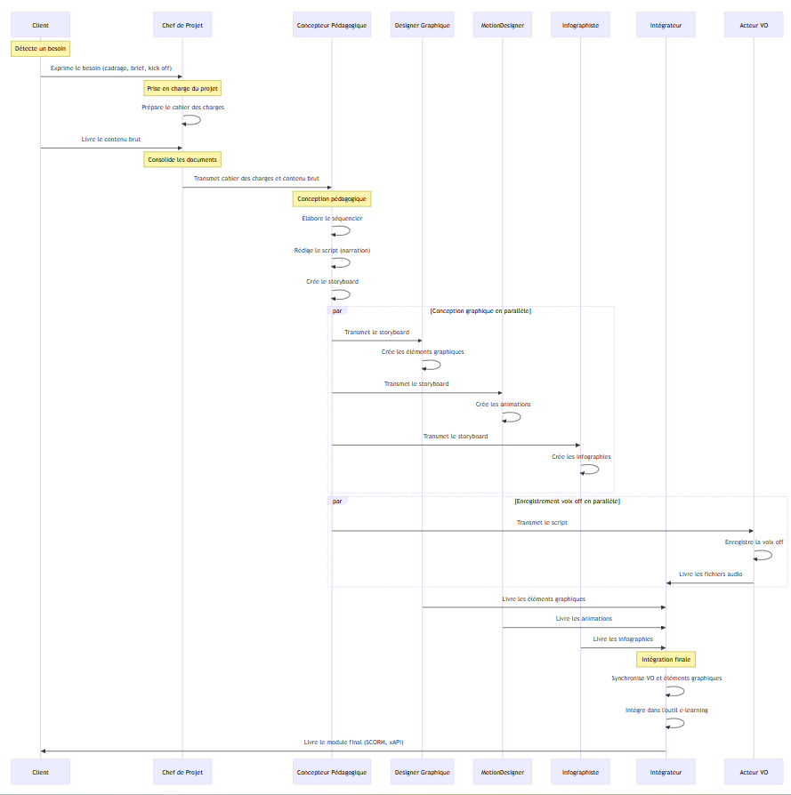
IDEO Studio Manager : Instructional Design Management
Diagramme de séquence

Slide 15
IDEO Studio Manager : Instructional Design Management
Plan d’Intégration de l’IA dans IDEO Studio Manager
Acteur | Valeur Ajoutée de l'IA | Degré d’intégration | Nécessité d’intégration
Chef de projet | - Suivi en temps réel des projets. - Notifications intelligentes pour les étapes critiques. - Communication automatisée avec les clients (statuts, retards). - Tableaux de bord interactifs. | Moyen | Facilite la coordination et la gestion.
Concepteur pédagogique | - Génération de storyboards automatisés basés sur des besoins clients et des données passées. - Contenus personnalisés selon le profil des apprenants. - Collecte et analyse des retours utilisateurs. | Élevé | Remplace efficacement les tâches manuelles répétitives.
Concepteur graphique | - Propositions graphiques pré-générées par IA. - Suggestions basées sur les préférences du client ou le thème pédagogique. - Réduction du temps de création graphique. | Moyen | Améliore l'efficacité et réduit le temps de conception.
Interprète voix-off | - Génération automatique de voix-off réalistes et multilingues. - Adaptation rapide en cas de changements dans le script. - Coûts et délais considérablement réduits. | Élevé | Remplace entièrement le rôle.
Intégrateur e-learning | - Synchronisation intelligente des éléments multimédias. - Suggestions pour améliorer l’interactivité du module (IA générative). | Faible | Optionnel : Soutient le travail, mais dépend des outils actuels.
Chargé d’assurance qualité | - Vérification automatique des fautes grammaticales et orthographiques. - Analyse de cohérence pédagogique et technique. - Réduction des erreurs humaines. | Élevé | Diminue les risques d’erreurs et optimise la qualité.
Client / IL&D | - Visualisation de prototypes en temps réel via IA. - Analyse des retours pour ajuster les contenus et priorités. - Prévisions et ajustements automatiques des projets. | Moyen | Optionnel : Dépend de la complexité des interactions avec le client.
Expert métier (SME) | - Structuration automatisée des connaissances complexes. - Synthèse et simplification des données spécialisées pour un contenu pédagogique clair. | Moyen | Facilite la collaboration et accélère la création de contenu.

Slide 16






IDEO Studio Manager : Instructional Design Management
Benchmark
Description :
Solution cloud qui permet aux équipes de créer des cours e-learning interactifs à grande échelle. Elle offre une expérience utilisateur optimisée et des outils collaboratifs.
Usage IA :
Assistance dans la conception pédagogique et personnalisation de l’apprentissage grâce à l’IA.
Description :
Plateforme dédiée à la création et à la gestion de formations en ligne, axée sur les vidéos interactives et les outils pédagogiques.
Usage IA :
Assistance à la personnalisation des modules d’apprentissage et analyse de l’engagement des apprenants.
Description :
Plateforme spécialisée dans la gestion de projets e-learning, avec des fonctionnalités pour coordonner les équipes, suivre les projets et intégrer des outils d’assistance IA .
Usage IA :
Génération automatique de storyboards, analyse des scripts et suggestions pour améliorer les parcours pédagogiques.
Description :
Solution tout-en-un pour le développement de contenus d’apprentissage adaptatif, permettant de collaborer en équipe et de publier des modules SCORM ou xAPI.
Usage IA :
Génération automatisée de contenus pédagogiques et scénarisation intelligente.
Description :
Outil simple pour créer des formations en ligne rapidement. Il est conçu pour des entreprises qui cherchent à simplifier leurs processus de formation.
Usage IA :
Optimisation des parcours d’apprentissage et adaptation des contenus en fonction des besoins des utilisateurs.
Description :
Plateforme e-learning dédiée à la création de modules pédagogiques basés sur la science cognitive, adaptée aux concepteurs.
Usage IA :
Génération de structures de cours, personnalisation des parcours, optimisation des évaluations et amélioration du contenu.

Slide 17


IDEO Studio Manager : Instructional Design Management
Fonctionnalités des plateformes
Fonctionnalités | edtake | elucidat | LearnWorlds | dominKnow | coassemble | didask | IDEO Studio Manager
IA pour assistance pédagogique
Création de parcours personnalisés
Feedback immédiat et personnalisé
Assistance pour scénarios interactifs
Évaluation formative intégrée
Contenus adaptés aux besoins
Compatibilité SCORM/xAPI
IA
IA
IA
IA
IA
IA
IA
IA
IA
: Fonctionnalité existante.
IA : Fonctionnalité enrichie par l’intelligence artificielle.

Slide 18
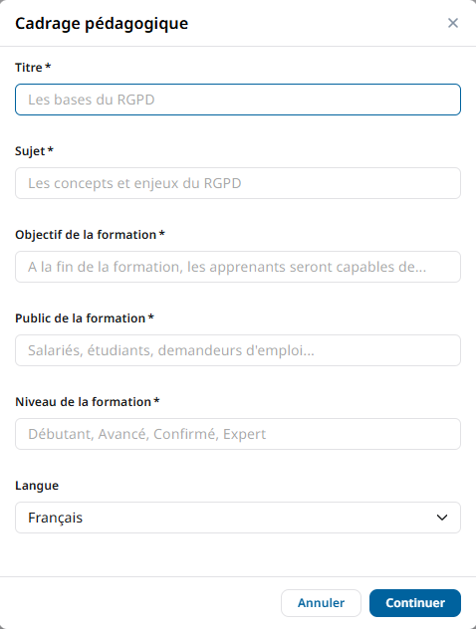
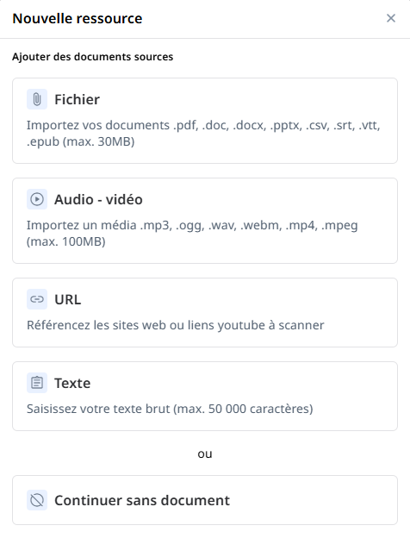
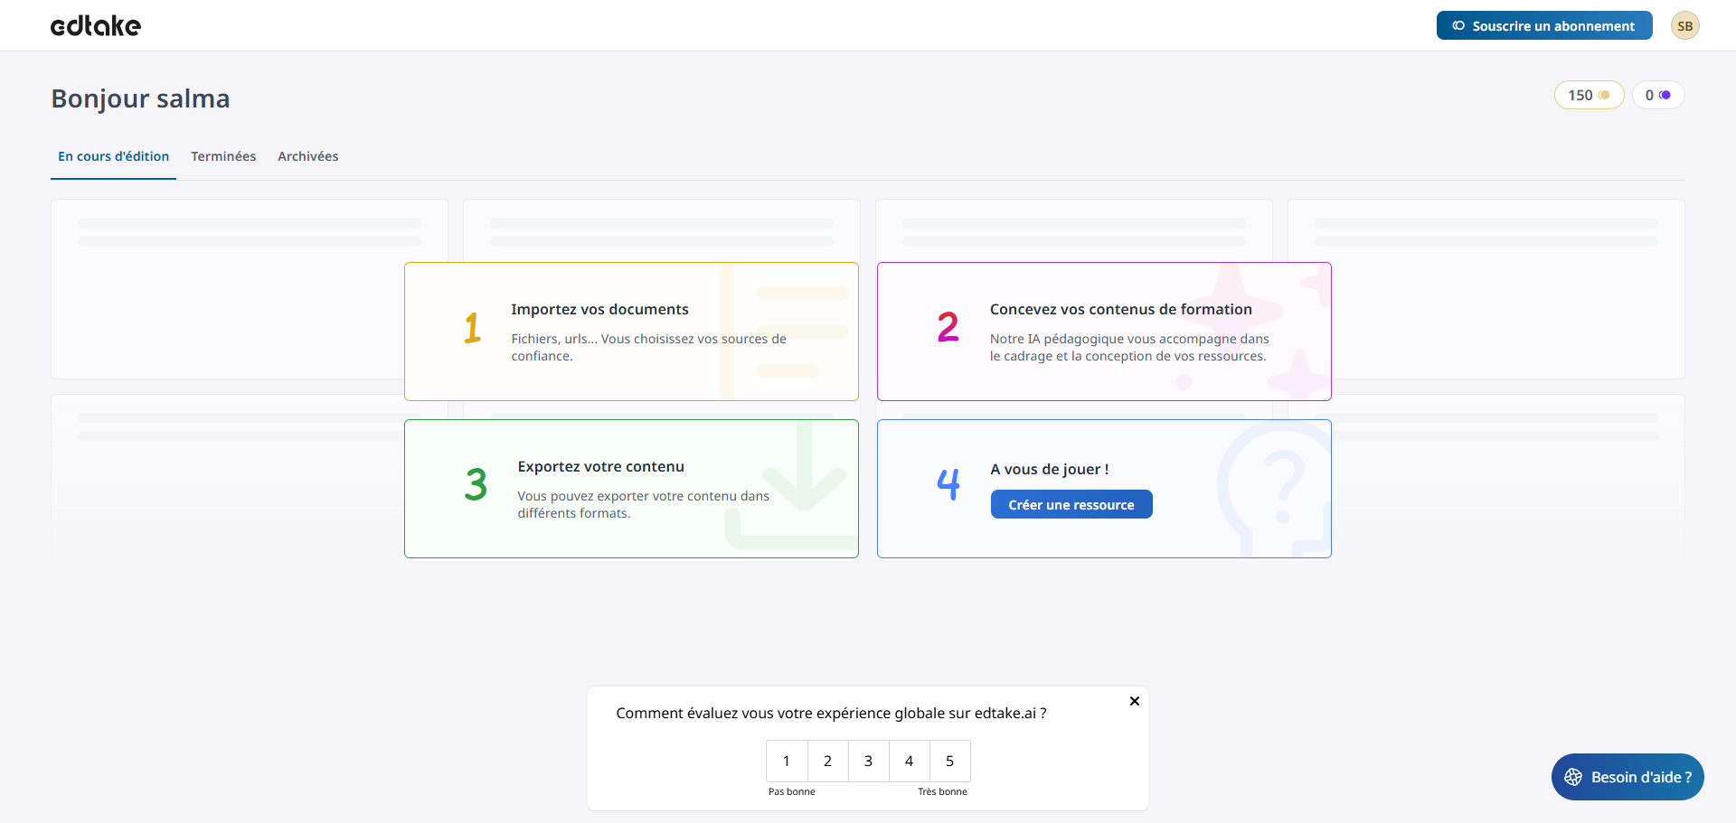
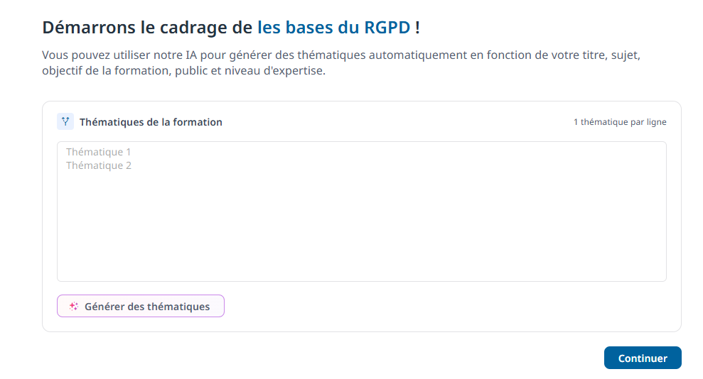
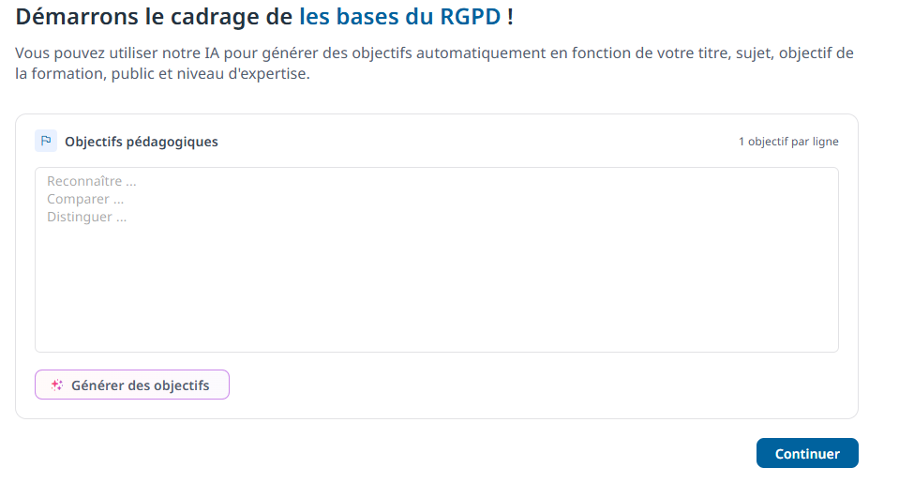
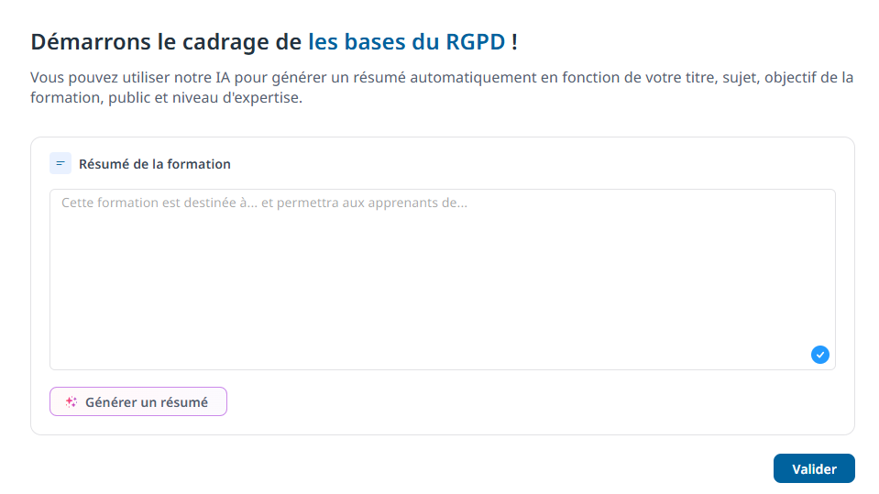
IDEO Studio Manager : Instructional Design Management
Exemple de la plateforme « EDTAKE »
Plateforme Didask: https://youtu.be/sVBR9m8DC64?si=4VmIC14xOZLYNyBX

Slide 19
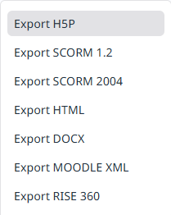
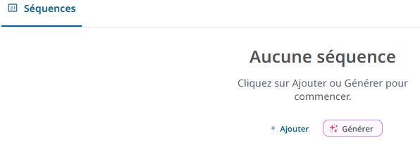
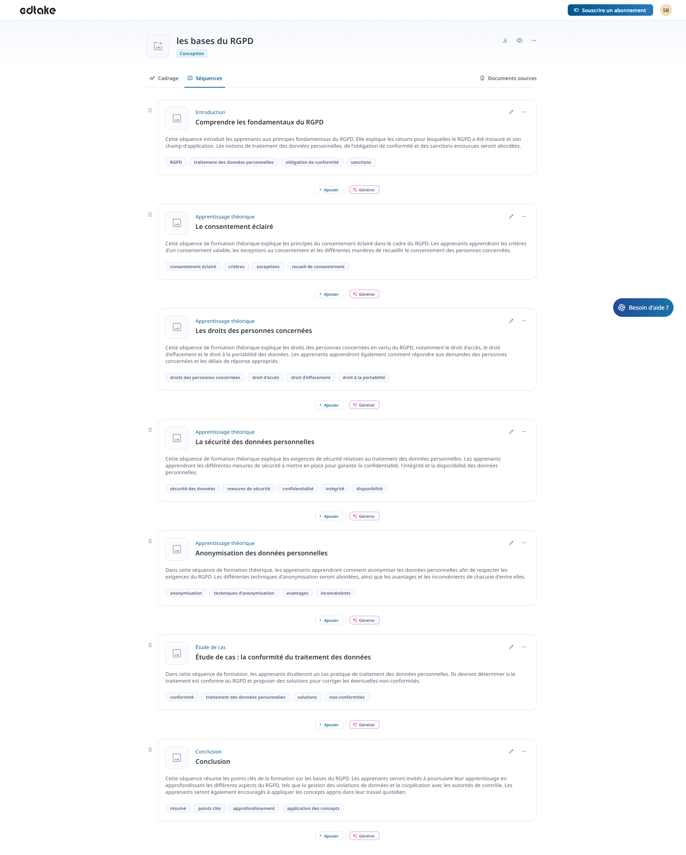
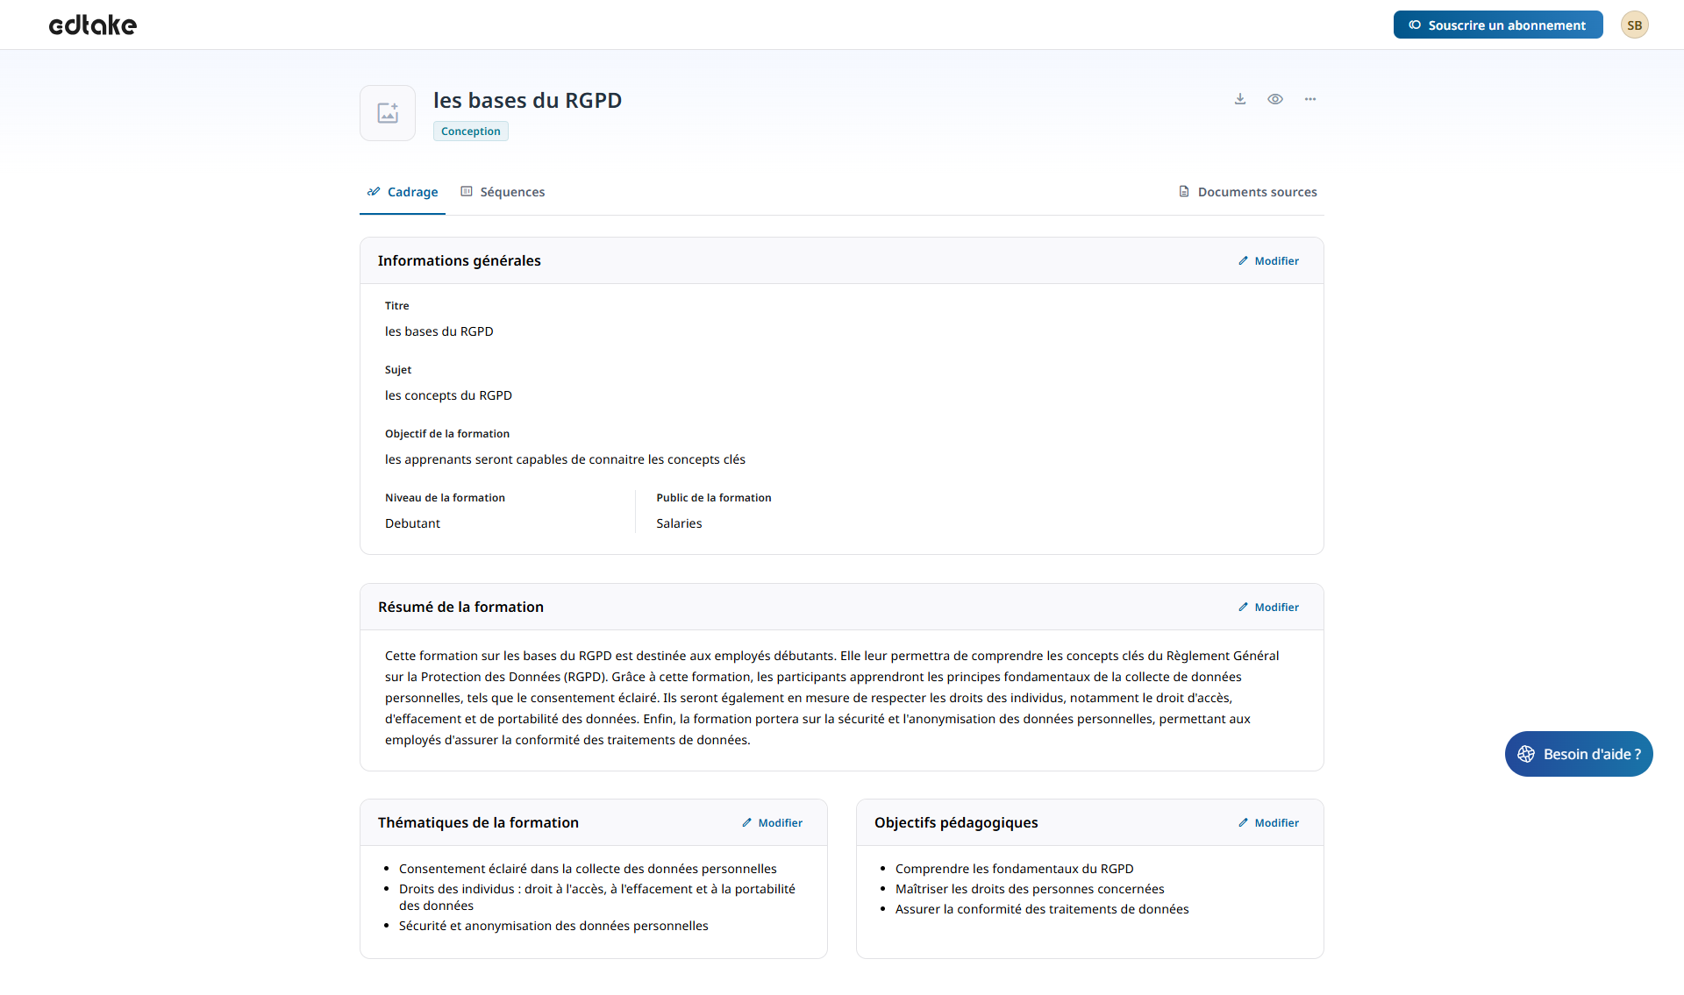
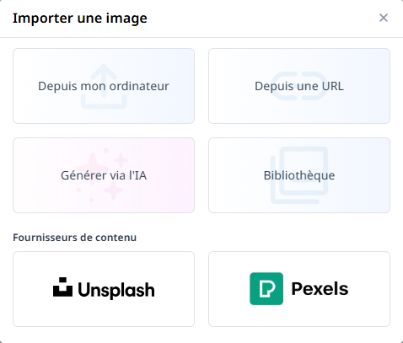
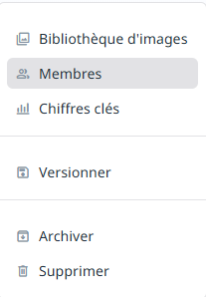

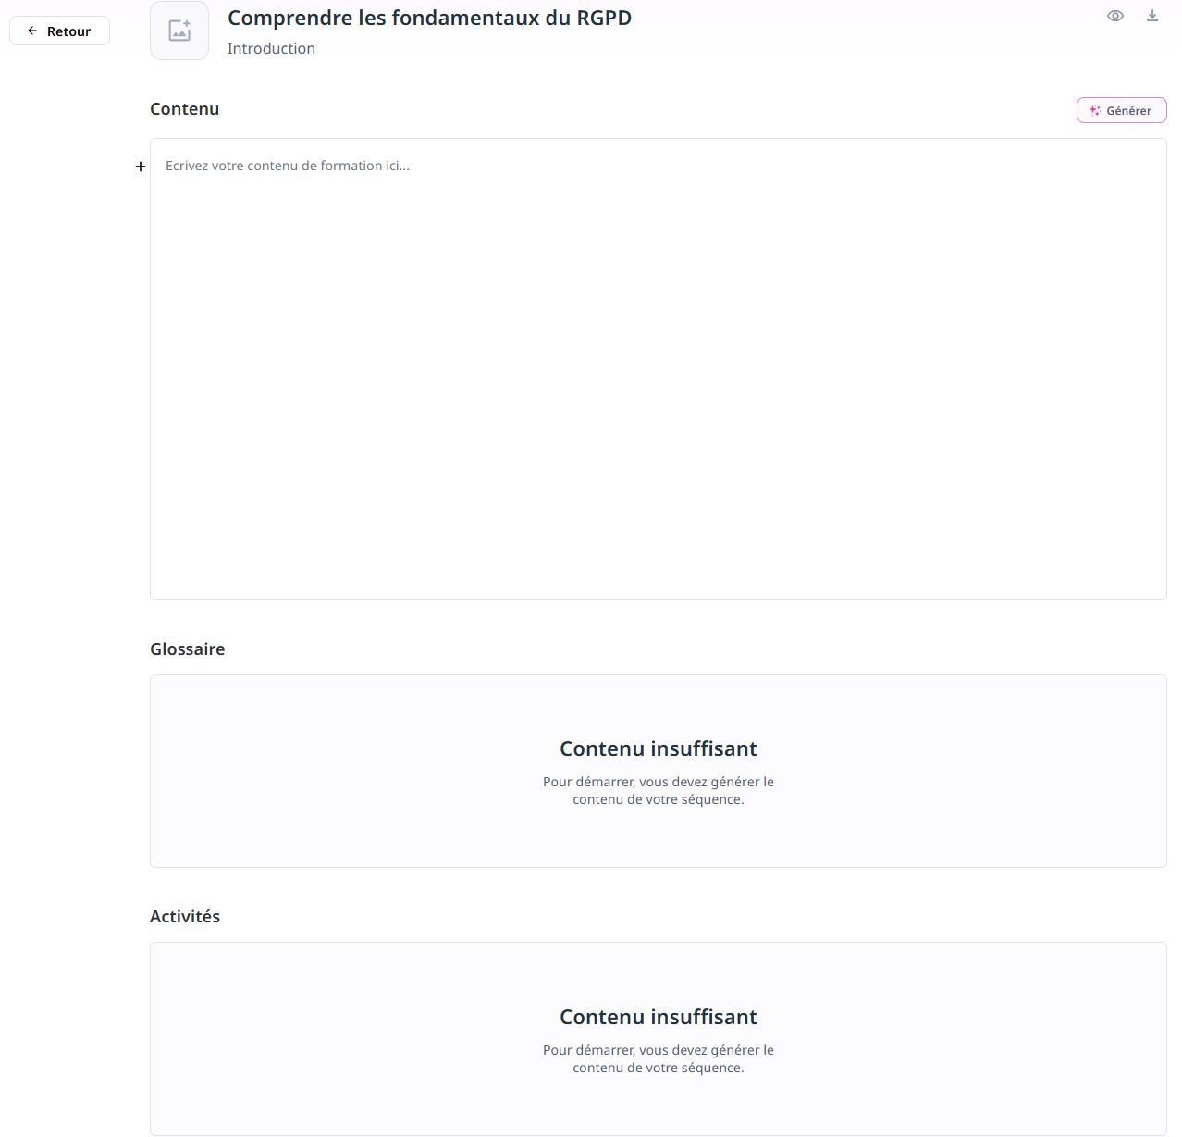
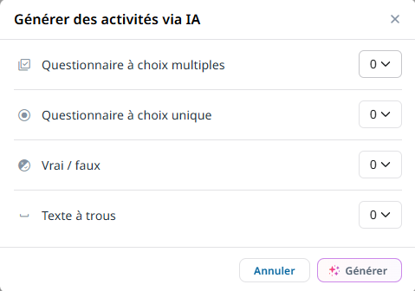
IDEO Studio Manager : Instructional Design Management
Exemple de la plateforme « EDTAKE »

